Slide 1
XVIII Конференция молодых учёных «Взаимодействие полей и излучения с веществом» БШФФ-2024 26 августа – 7 сентября 2024, Иркутск
О возможности использования аврорального километрового радиоизлучения для определения некоторых характеристик солнечного ветра
В.И. Колпак^{1,2}, М.М. Могилевский¹, Д.В. Чугунин¹, А.А. Чернышов¹, И.Л. Моисеенко¹, М.О. Рязанцева¹
ИКИ
ИЗМИРАН
lera.kolpak@yandex.ru
Иркутск, 2024

Slide 2
Ранее было показан, что при распространении аврорального километрового радиоизлучения (АКР) в магнитосфере Земли может происходить "захват" излучения в плазменные каналы – неоднородности плазмы, вытянутые вдоль магнитного поля – и распространение излучения по этим каналам. "Захват" излучения может происходить даже при условии:
f > f_{pe}
(f – частота АКР, f_{pe} – плазменная частота электронов), если угол падения излучения на стенки канала θ не превышает некоторый угол θ_{кр}, величина которого зависит от локального значения f_{pe} и свойств стенки канала Δf_{pe}.

Slide 3
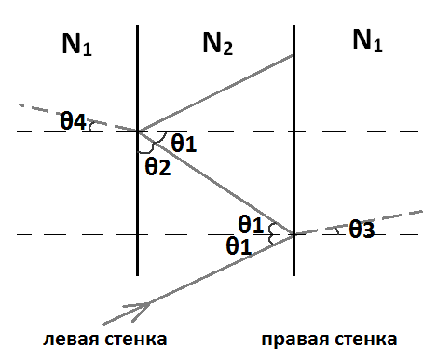
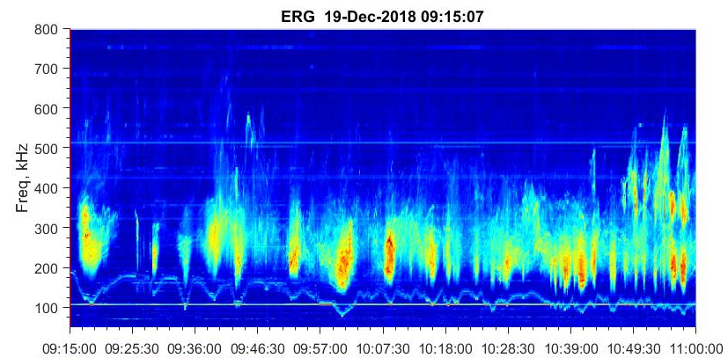
Результаты измерения волновой активности на спутнике ERG вблизи экваториальной плоскости и возможная интерпретация связи всплесков АКР с неоднородностями плазмы.
Спектр АКР на участке с каналами пониженной плотности.
Схема распространения излучения в канале в приближении геометрической оптики.
- частота верхнего гибридного резонанса. В рассматриваемой нами области f_{Be} << f_{pe}. Поэтому можно считать, что f_{ВГР} ~ N^{1/2} и вариации частоты на спектрограмме соответствуют уменьшениям концентрации плазмы. Именно в этих областях наблюдается наиболее интенсивное АКР.

Slide 4
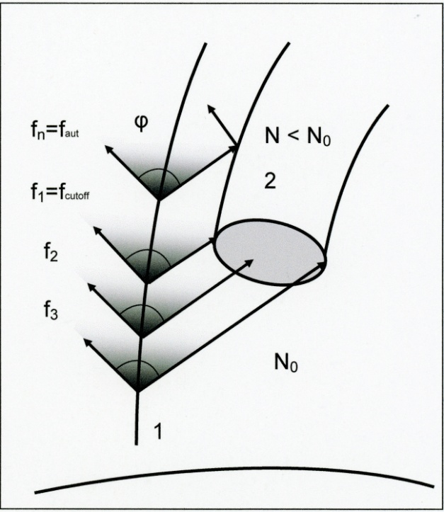
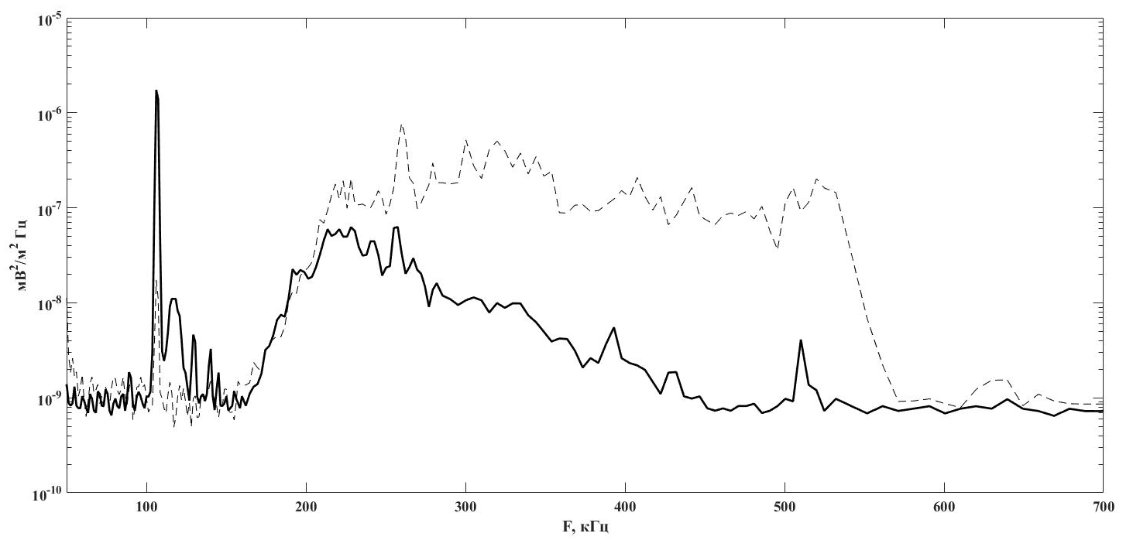
Трансформация спектра в канале на низких частотах
Схема поясняющая обрезание спектра АКР на низких частотах.
Искажение спектра АКР, связанное с захватом излучения в канал.
Таким образом падение спектра на низких частотах – результат взаимного расположения силовой линии источника и входа в плазменный канал.

Slide 5
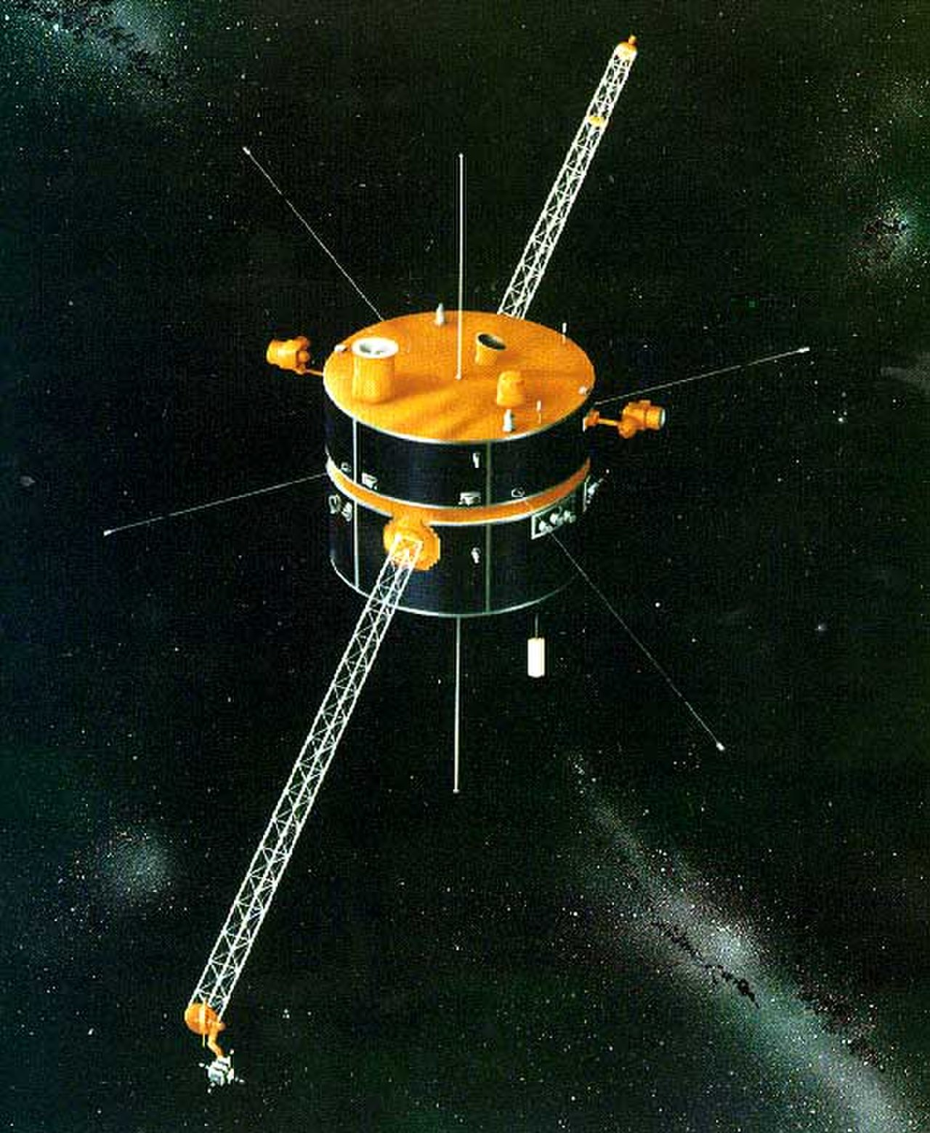
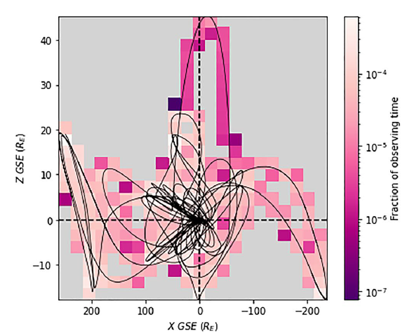
Спутник wind
Результаты анализа распространения АКР в магнитосфере Земли мы используем для интерпретации измерений в солнечном ветре. Для этого мы используем измерения электрической компоненты электромагнитного поля на спутнике WIND, проводившиеся в течение 17 лет - с 2004 по 2021 год.
Спутник WIND был запущен 1 ноября 1994 года. После нескольких маневров вокруг Земли, в июле 2004 года он был выведен на орбиту вокруг точки Лагранжа L1, находящуюся на расстоянии ~ 220 Re, чтобы проводить наблюдения за невозмущённым солнечным ветром.
Орбита спутника WIND в системе ZX_{GSE}.
(Fogg, A. R., et al. (2022). Journal of Geophysical Research: Space Physics, 127, e2021JA030209. https://doi.org/10.1029/2021JA030209 )
Спутник WIND.

Slide 6
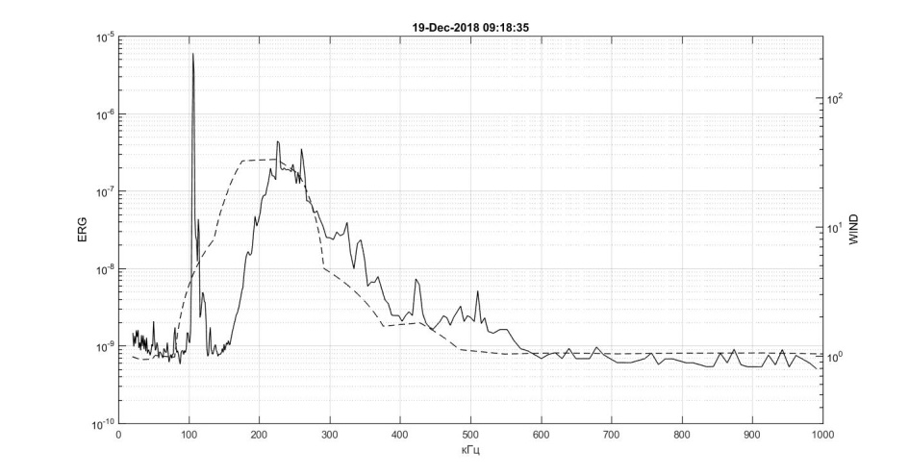
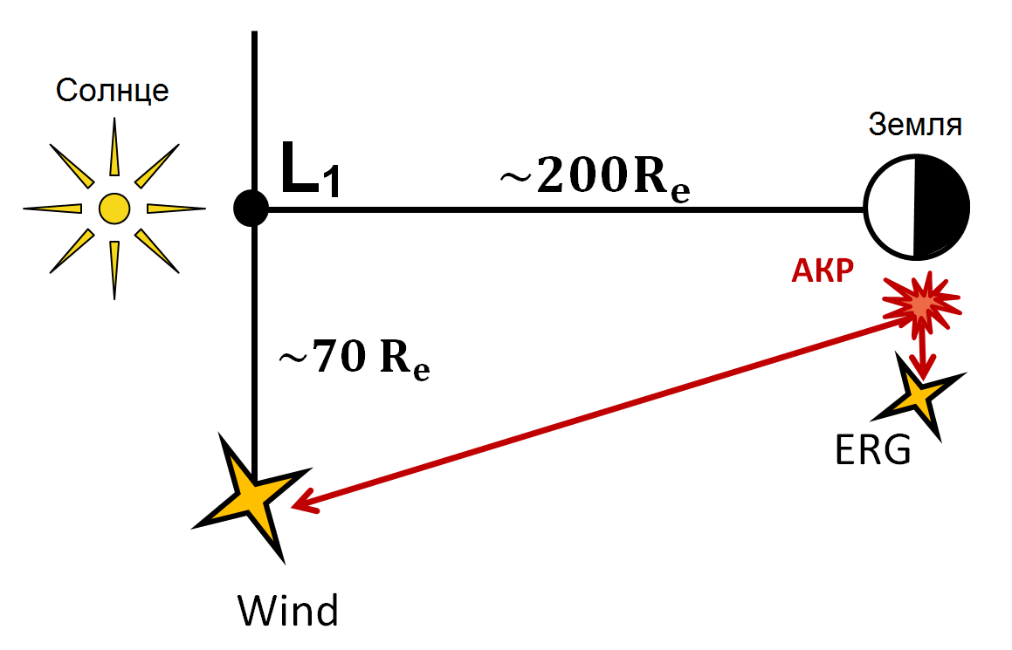
Одновременная регистрация АКР на спутниках ERG и WIND – верификация излучения, принятого на спутнике WIND
Спектр АКР, зарегистрированного на спутниках ERG и WIND.
Схема взаимного размещения спутников ERG и WIND.

Slide 7
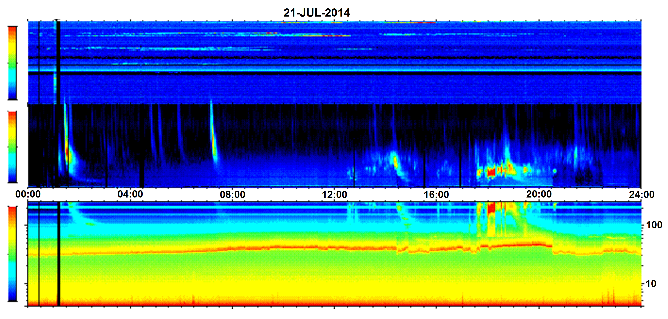
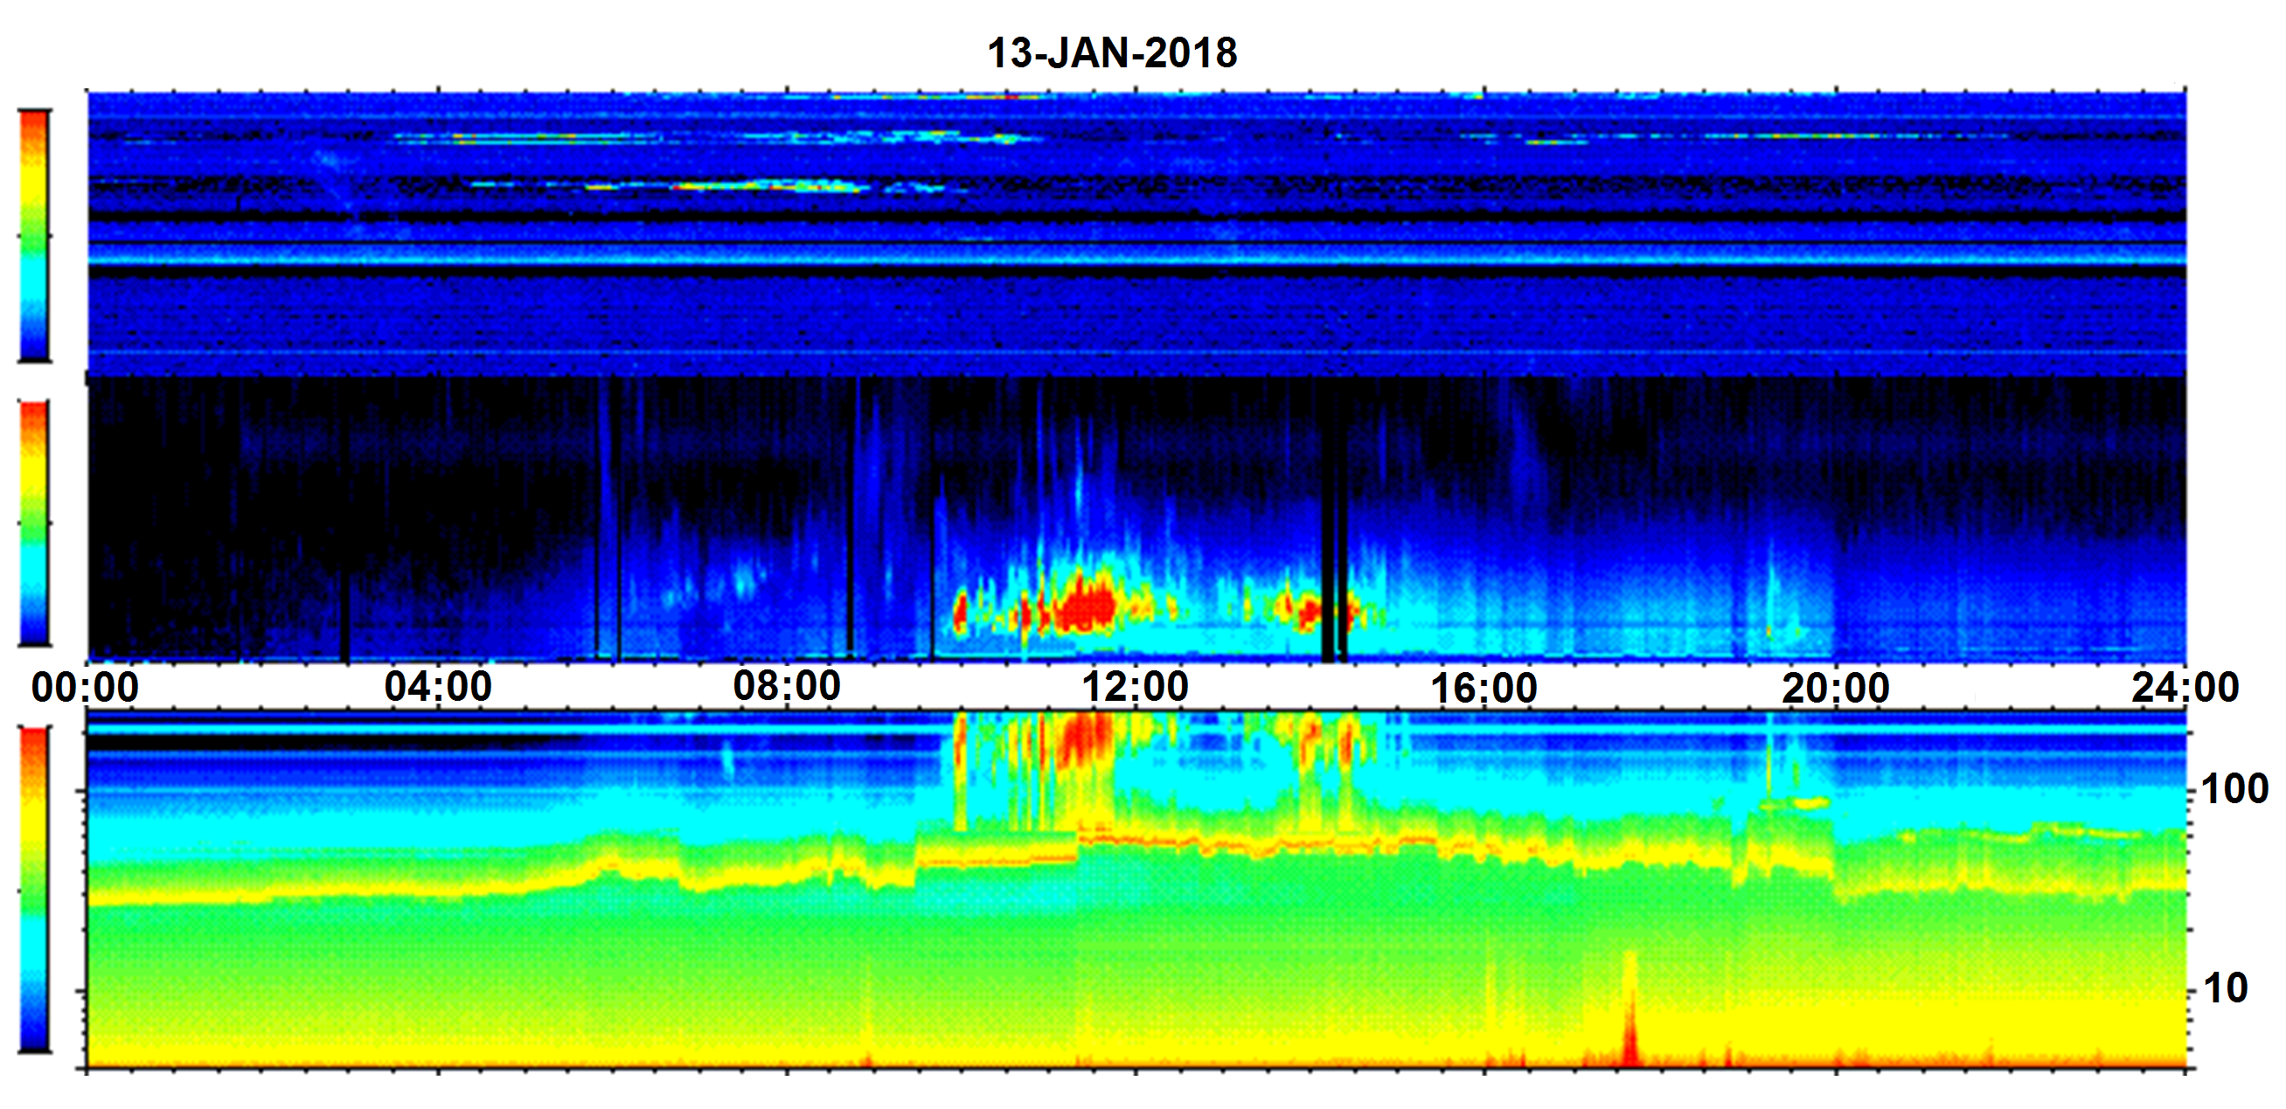
Примеры АКР, зарегистрированного на спутнике WIND
Солнечные радиовсплески третьего типа
АКР
Частота верхнего гибридного резонанса
21.07.2014
13.01.2018
Спектрограммы электрической компоненты, зарегистрированной на спутнике WIND в диапазонах:
4 – 245 кГц (нижняя панель), 20 – 1040 кГц (средняя панель), 10 – 14 МГц (верхняя панель).

Slide 8
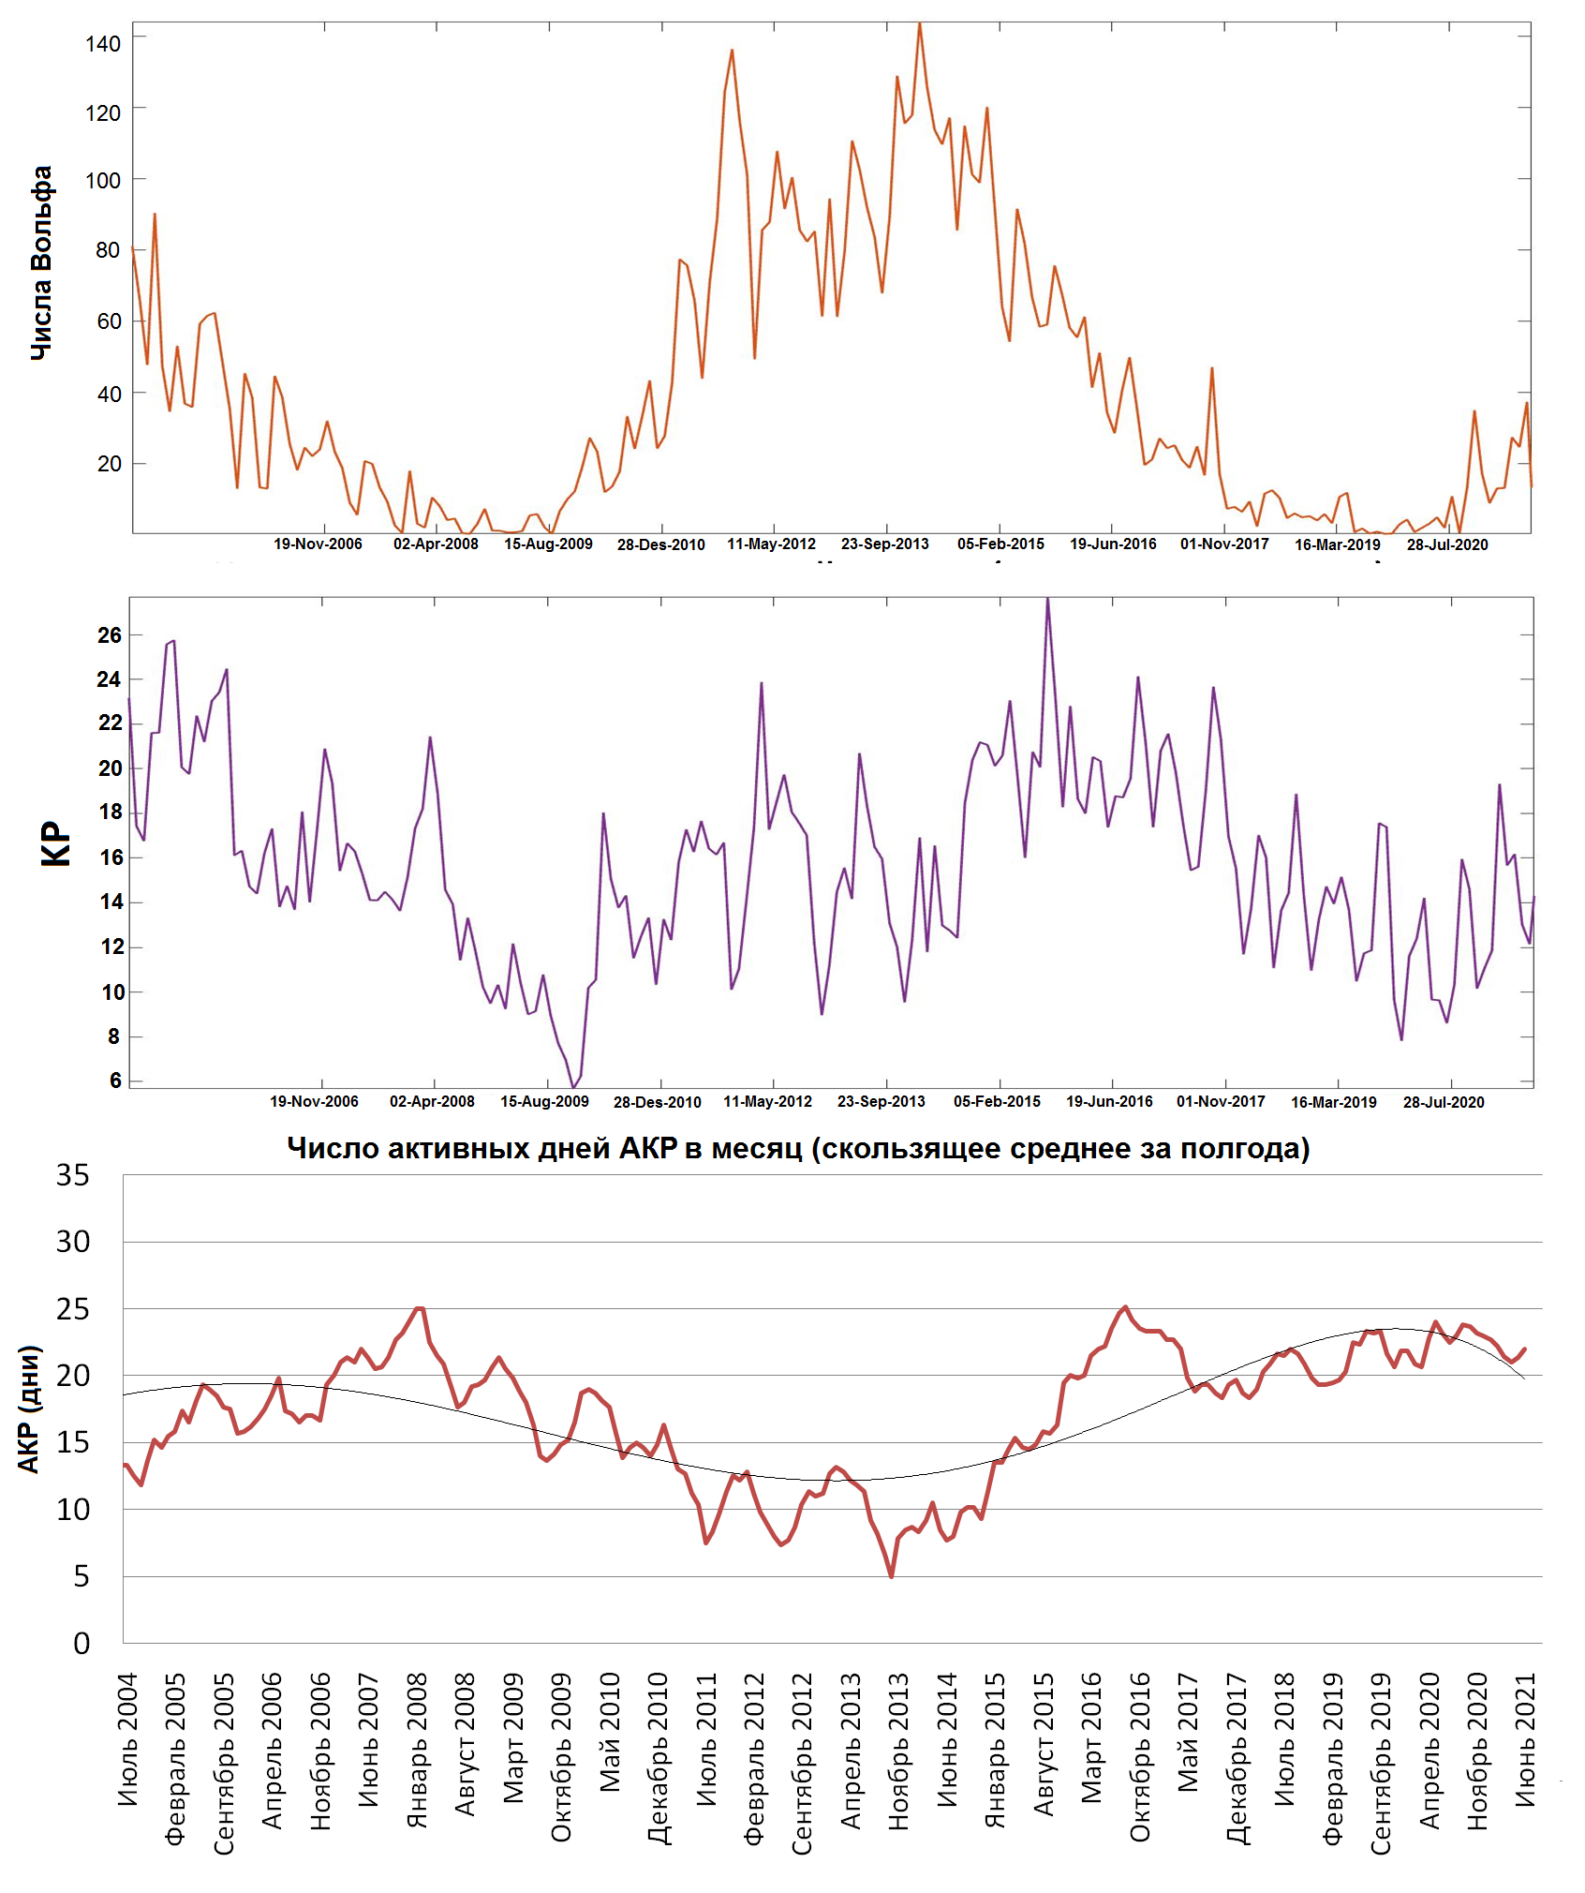
Сравнение частоты регистрации АКР с солнечной активностью и геомагнитными возмущениями
Сравнение частоты регистрации АКР с солнечной и геомагнитной активностью показывают:
Наблюдаются изменения частоты регистрации АКР с периодом, равном периоду изменения солнечной активности (числа Вольфа на рисунке «а»).
Изменения частоты регистрации находятся в противофазе с солнечной активностью.
Сравнение частоты АКР с геомагнитной активностью (рисунок «б») показывает, что зависимость от солнечной активности лучше, чем от геомагнитной.
Последнее обстоятельство указывает на то, что изменения частоты регистрации АКР связано с процессами переноса излучения (солнечным ветром), а не с условиями генерации.
а
б
в
Верхняя панель (а) – Числа Вольфа (график а).
Средняя панель (б) – КР индекс (график б) с июля 2004 года по январь 2021 года.
Нижняя панель (в) – средняя за 6 месяцев (период обращения спутника вокруг точки либрации) частота регистрации АКР.

Slide 9
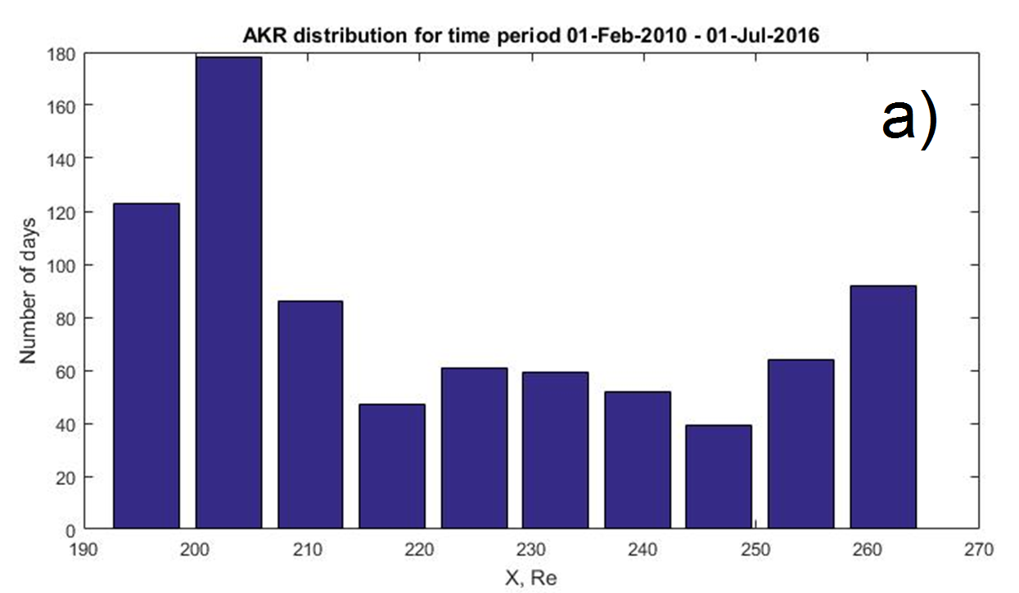
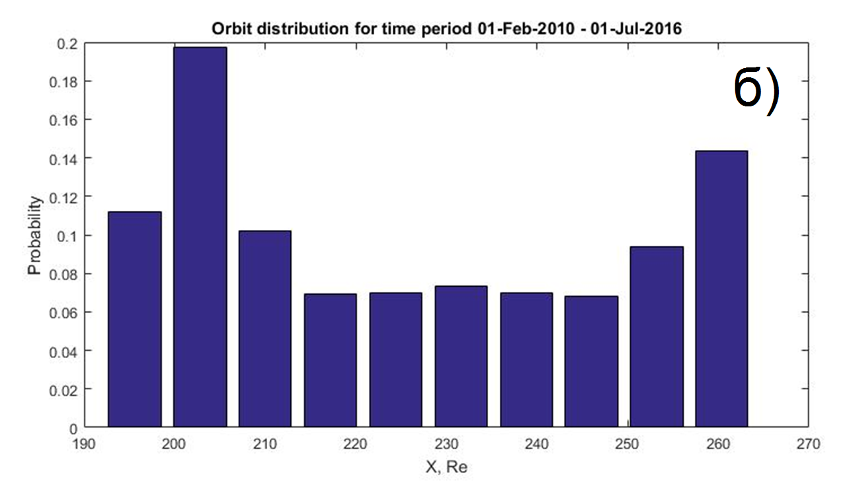
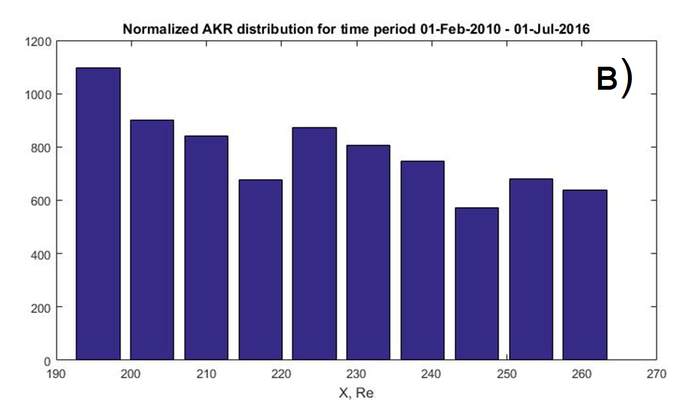
Обработка результатов измерений
Частота регистрации АКР в зависимости от положения спутника.
Частота нахождения спутника в соответствующем интервале Х компоненты
На рисунках а-б представлены результаты наблюдений в период «активного Солнца», использованные при обработке измерений. На рисунке в – результат обработки – нормированная частота появления АКР на орбите спутника WIND. Красная линия – линейная аппроксимация изменений частоты регистрации АКР.
Нормированное значение частоты регистрации АКР в зависимости от координаты Х.

Slide 10
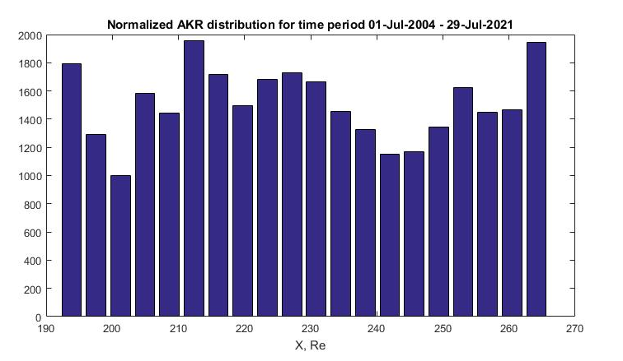
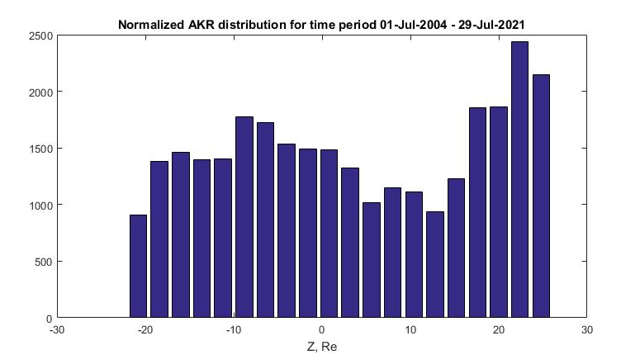
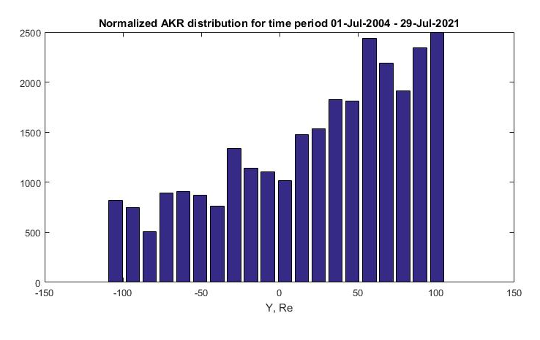
Нормированное распределение частоты регистрации интенсивных всплесков АКР за весь период анализа (с 01.07.2004 по 29.07.2021 – 34 оборота спутника WIND вокруг точки либрации)
Распределение по оси Х
Распределение по оси Z
В первом приближении распределение нормированной частоты появления интенсивных всплесков АКР по осям Х GSE и Z GSE носит равномерный характер. Распределение по оси У GSE возрастает при его увеличении: I = 7,5y + 1250
Распределение по оси Y

Slide 11
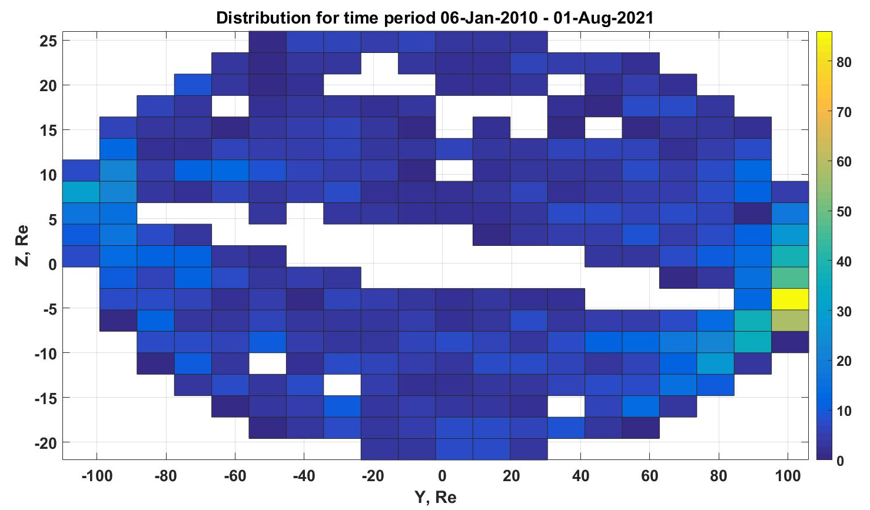
Статистика активных дней (АКР наблюдения), распределённых в координатах YZ по орбите спутника WIND.
Максимум активных дней наблюдается при Y=100 радиусов Земли (желтый цвет - 80 дней). Смещение по Z (порядка 4 – 5 радиусов Земли) по видимому связано с тем, что источник генерации АКР находится именно на этом расстоянии.
Распределение количества активных дней с АКР на орбите спутника WIND.

Slide 12
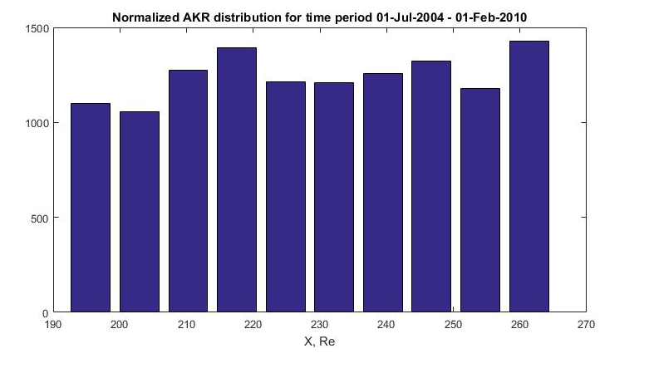
Результаты измерения частоты регистрации АКР в зависимости от удаления от Земли
I
I
а)
б)
На рисунке а) приведены результаты измерения частоты появления АКР, нормированные на орбитальные данные, в «пассивный период», т.е. при низком уровне солнечной активности. На рисунке б) приведены аналогичные измерения, выполненные в период максимума солнечной активности. В этом случае наблюдается зависимость I = 17/ (x – 140).

Slide 13
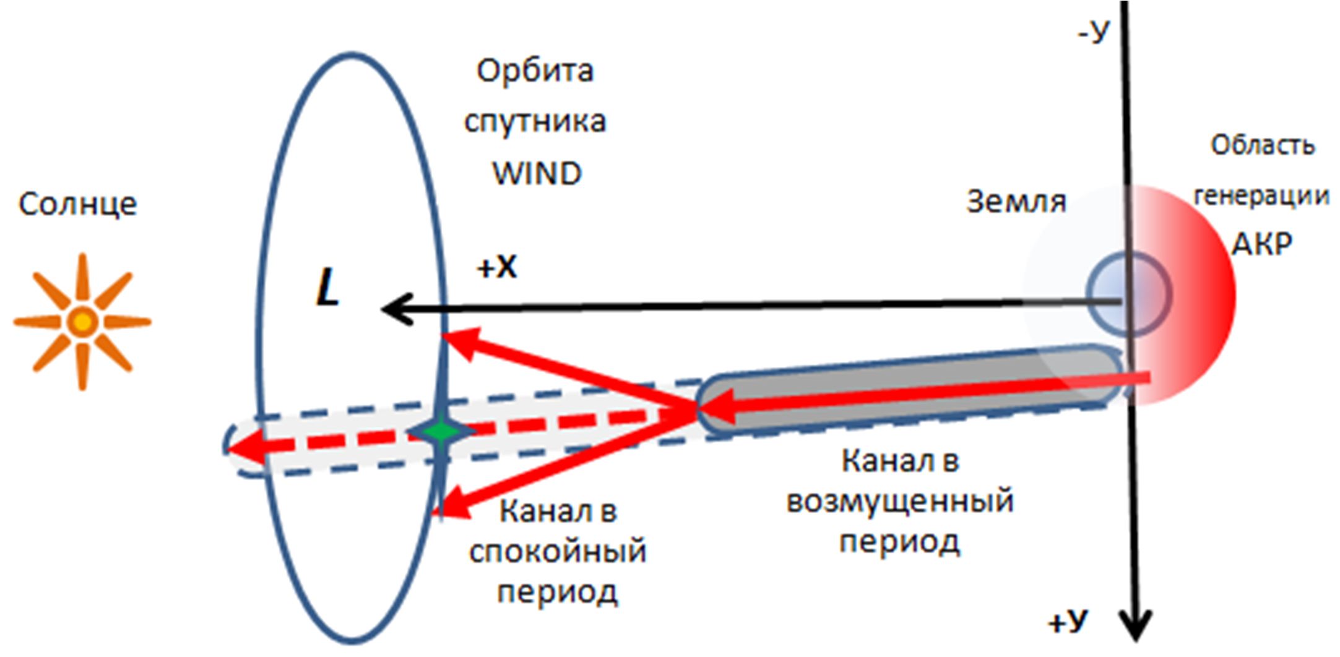
Интерпретация зависимости частоты регистрации АКР от Солнечной активности
Мы предполагаем, что в спокойных условиях длины плазменных каналов («лапша Застенкера») превышают расстояние между источниками АКР (магнитосфера Земли) и орбитой WIND (200 – 260 Re). При высокой солнечной активности длина каналов становится меньше. Изменения нормированной частоты регистрации АКР в зависимости от координаты Х показывают, что в возмущенных условиях средняя длина канала становится ~140 Re.

Slide 14
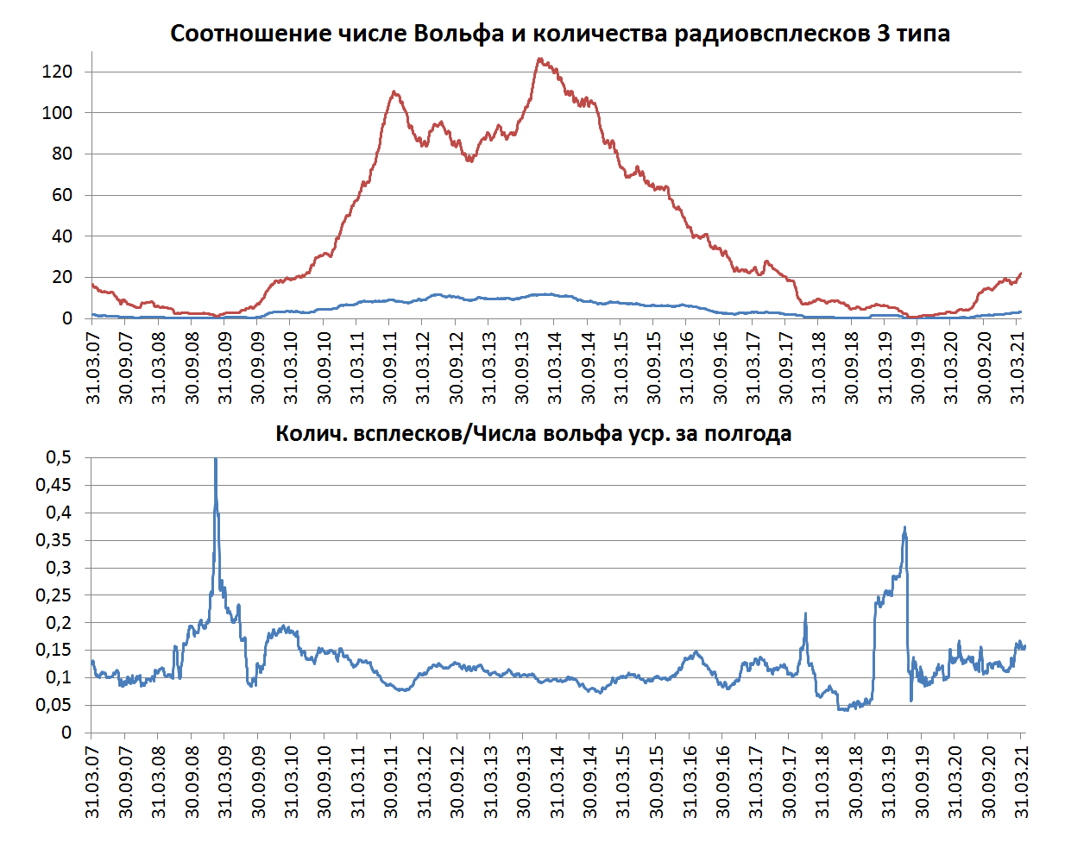
Солнечные пятна и радиовсплески III типа
Соотношение чисел Вольфа и количества радиовсплесков III типа
Кстати, длинные ряды однородных измерений позволяют выявить некоторые свойства радиовсплесков III типа. При высокой активности каждое 10-е пятно приводит к возбуждению радиовсплеска, который идёт в сторону Земли. А при низкой активности эта закономерность нарушается.
Кол-во. всплесков/Числа Вольфа усреднение за полгода

Slide 15
Результаты анализа измерений
Сравнение одновременных измерений на спутниках WIND и ERG подтверждает, что всплески излучения, зарегистрированные волновым прибором на спутнике WIND, являются АКР и, соответственно, их источник находится в магнитосфере Земли.
Временная зависимость частоты регистрации АКР на орбите спутника WIND: наблюдается длиннопериодная модуляция частоты регистрации АКР. Период модуляции совпадает с периодом солнечной активности, но находится в противофазе с ним – при активном Солнце частота регистрации АКР уменьшается, а при спокойном – увеличивается.
Пространственная зависимость: частота регистрации АКР увеличивается пропорциональна величине У_{GSE}.
Мы предполагаем, что «противофазное» поведение АКР связано с особенностями распространения этого излучения от источника до границ магнитосферы и от магнитосферы до спутника WIND в солнечном ветре, что указывает на наличие «тонкой» структуры в солнечном ветре.

Slide 16
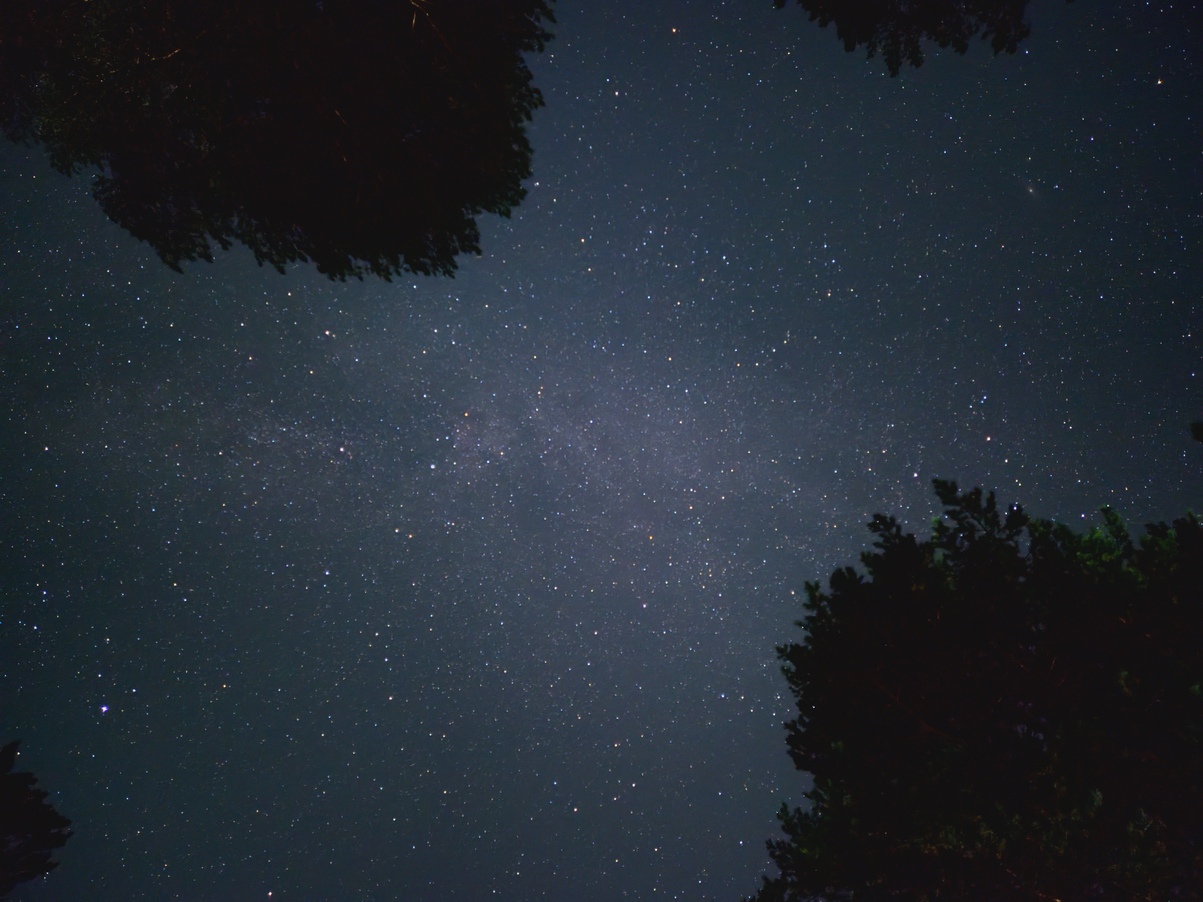
Спасибо за внимание!

